Slide 1

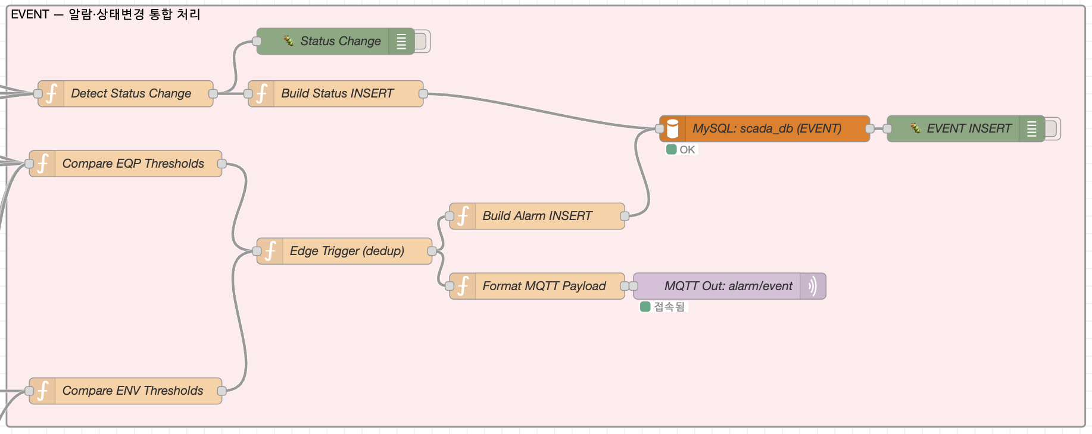
03
K-Digital Training
프로젝트 과정
DAS
FIELD
GATEWAY
STORE
공정 설비 통신 프로토콜
수집 및 가공
실시간 이력 관리
① 산화 FURN
Modbus
MySQL
② 박막 PECVD
OPC UA
③ 식각 ETCH
OPC UA
④ 포토 TRACK
MQTT
1. 수집
⑤ 배선 SPTT
MQTT
2. 가공
MQTT
⑥ 검사 PROBE
MQTT
3. 저장
환경 BMS
4. 알람
18개 센서
Modbus
18 설비(6공정 × 3대 ) + 환경 18 센서 → 약 270 태그
설비마다 다른 통신 프로토콜 → Modbus / OPC UA / MQTT
환경 BMS 보안상 별도 OT 세그먼트
Python 시뮬레이터 구동
수집 : Modbus / OPC UA / MQTT → 1·5·30s 다중 주기
가공 : 디코딩, Int16 스케일 복원 tag_code → param_id 매핑 · 임계치 비교
저장 : 시계열 데이터 저장 (MySQL)
알람 : DB(이력) + MQTT(실시간) 이중 경로

Slide 2

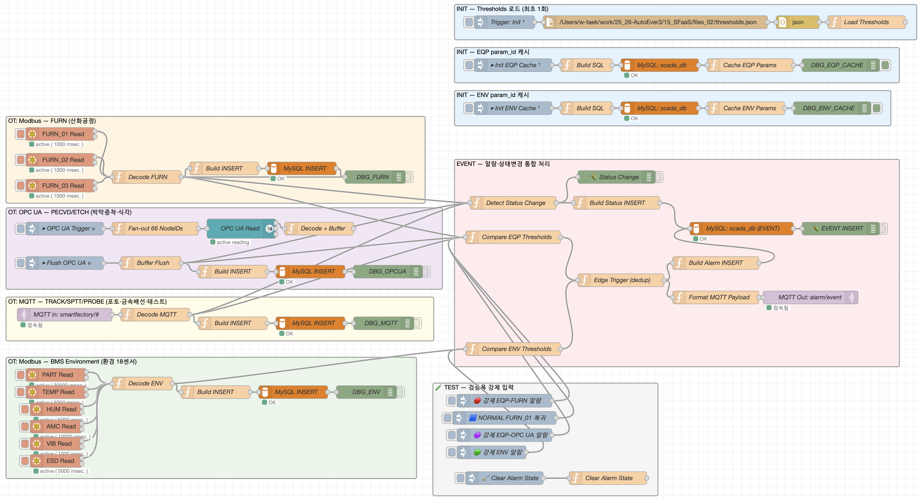
03
K-Digital Training
프로젝트 과정
DAS

